Slide 1
KURUMSAL BANKACILIK
TÜRKİYE İŞ BANKASI A.Ş.
3 MAYIS 2010

Slide 2
Müşteri İlişkileri Yönetimi
Müşteriler Farklıdır
Değerleri
İletişimleri
Potansiyelleri
Yaşam Evreleri
İhtiyaçları
Müşteriler hakkında bilgi topla ve tanı
Müşteri İlişkileri Yönetimi Farklı Müşterilere Farklı Davranabilmektir
Nasıl ?
Müşterileri katkı, ihtiyaç, davranış, yaşam evresi bazında ayrıştır
İlişkiyi başlat ve sürekli öğren
Öğrendiğin bilgiler doğrultusunda kişiselleştirilmiş çözümler sun

Slide 3
İş Birimi Yapılanması
KURUMSAL BANKACILIK İŞ BİRİMİ
KURUMSAL BANKACILIK PAZARLAMA VE SATIŞ BÖLÜMÜ
KURUMSAL BANKACILIK ÜRÜN BÖLÜMÜ
TİCARİ BANKACILIK İŞ BİRİMİ
TİCARİ BANKACILIK PAZARLAMA BÖLÜMÜ
TİCARİ BANKACILIK ÜRÜN BÖLÜMÜ
BİREYSEL BANKACILIK İŞ BİRİMİ
BİREYSEL BANKACILIK PAZARLAMA BÖLÜMÜ
BİREYSEL BANKACILIK ÜRÜN BÖLÜMÜ
ÖZEL BANKACILIK İŞ BİRİMİ
ÖZEL BANKACILIK PAZARLAMA BÖLÜMÜ
SERMAYE PİYASALARI BÖLÜMÜ - ÖZEL BANKACILIK ÜRÜN BİRİMİ
BİREYSEL BANKACILIK SATIŞ BÖLÜMÜ
ÖZEL BANKACILIK SATIŞ BÖLÜMÜ
TİCARİ BANKACILIK SATIŞ BÖLÜMÜ

Slide 4
Müşteri Segmentasyonu
Kurumsal Bankacılık
İş Birimi
Çok Varlıklı
Kurumsal
Özel Bankacılık
İş Birimi
Varlıklı
Ticari
Kitlesel Varlıklı
KOBI
Bireysel
Bankacılık
İş Birimi
Ticari Bankacılık
İş Birimi
Kitlesel
Mikro Tüzel
Mikro
(Bireysel)
Bireysel Müşteriler
Kurumsal ve Ticari Müşteriler

Slide 5
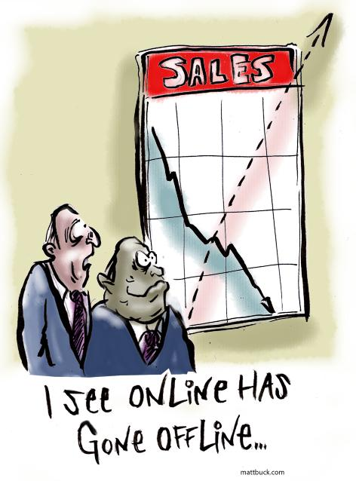
Kurumsal Müşteri Kriteri
Cirosu 30 milyon USD ve üzeri veya
Kredi Limiti 10 milyon USD ve üzeri olan firmalar
Bankamızca kurumsal müşteri olarak değerlendirilirler.

Slide 6
Ciro Büyüklüğü
Sektörel Farklılıklar
Grup Şirketi
Çok Uluslu/Yerel
Ürün Kullanımı

Slide 7
Çapraz Satış
Sektörler
Yatırım
Bankacılığı
Nakit Ürünleri
Proje
Finansmanı
Girişim Sermayesi
Döviz
İşlemleri
Enerji, P&P, …
Telekom, Medya, …
Nakliyat, Altyapı,…
İnşaat, Turizm,…
Dağıtım, Gıda,…
Kurumsal Koordinasyon ve Çözümler

Slide 8
Kurumsal Bankacılık İş Birimi Organizasyon Şeması
KURUMSAL BANKACILIK İŞ BİRİMİ
Kurumsal Bankacılık Pazarlama ve Satış Bölümü
Kurumsal Bankacılık Ürün Bölümü
Müşteri İlişkileri Yönetimi Birimi
Stratejik Planlama, Performans ve Kanal Yönetimi Birimi
Fiyatlama ve Yapılandırılmış Ürün Yönetimi Birimi
Nakit Yönetimi ve Dış Ticaret Finansmanı Ürünleri Yönetimi Birimi

Slide 9
Kurumsal Bankacılık Faaliyetleri
Pazarlama ve ürün stratejisini oluşturmak
Pazar araştırmalarından faydalanılarak kurumsal bankacılık etkinliğini artırmak
Müşteri odaklı satış kültürünün geliştirilmesini sağlamak
Yeni ürün ve hizmetleri geliştirmek
Müşteri memnuniyetini sağlamak
Fiyatlama yapmak

Slide 10
Kurumsal Bankacılığın Bankamız Toplamındaki Payı

Slide 11
Kurumsal Bankacılık Hizmetleri
Kurumsal Bankacılık
Nakit Yönetimi
Ürün ve Müşteri Fiyatlaması
Dış Ticaret ve Finansmanı
Risk Yönetimi-Türev ve Yapılandırılmış Ürünler
Proje Finansmanı ve Yapılandırılmış Finansman
Portföy Yönetimi

Slide 12
MÜŞTERİYE ÖZEL ÇÖZÜMLER
INTERNET ŞUBE TAHSİLAT ÇÖZÜMLERİ
E-TAHSİLAT PROJESİ
E-İMZA UYGULAMASI
WEB SERVİS
OTOMATİK SÜPÜRME
VERGİ / SGK PRİM TAHSİLATI
SWİFT ÜZERİNDEN MÜŞTERİ HESAP ÖZETLERİ
DOĞRUDAN BORÇLANDIRMA
ELEKTRONİK ORTAMDA İTHALAT TRANSFERLERİ
MT-940 ELEKTRONİK EKSTRE
E-DEVLET KAPISI UYGULAMASI
SCORE UYGULAMASI

Slide 13
Nakit Yönetimi / E-Bankacılık Uygulamaları
E – BANKACILIK UYGULAMALARI
E - TAHSİLAT
E - DEVLET
E - FATURA

Slide 14
Kurumsal Bankacılık Stratejileri
Verimliliğin Artırılması & Etkin Gider Yönetimi
Pazar Payı
Aktif Kalitesini Muhafaza
Büyüme
Fırsatların Değerlendirilmesi
& Muhtemel Konjonktürel İyileşmeye Hazırlık
Likidite Yönetimi
Karlılık
2002 - 2008/9
Büyüme
2008/9 - 2009/12
Aktif Kalitesini Muhafaza
Konjonktür Çerçevesinde Fırsatların Değerlendirilmesi
Karlılık
2010

Slide 15
TEŞEKKÜRLER

